Slide 1
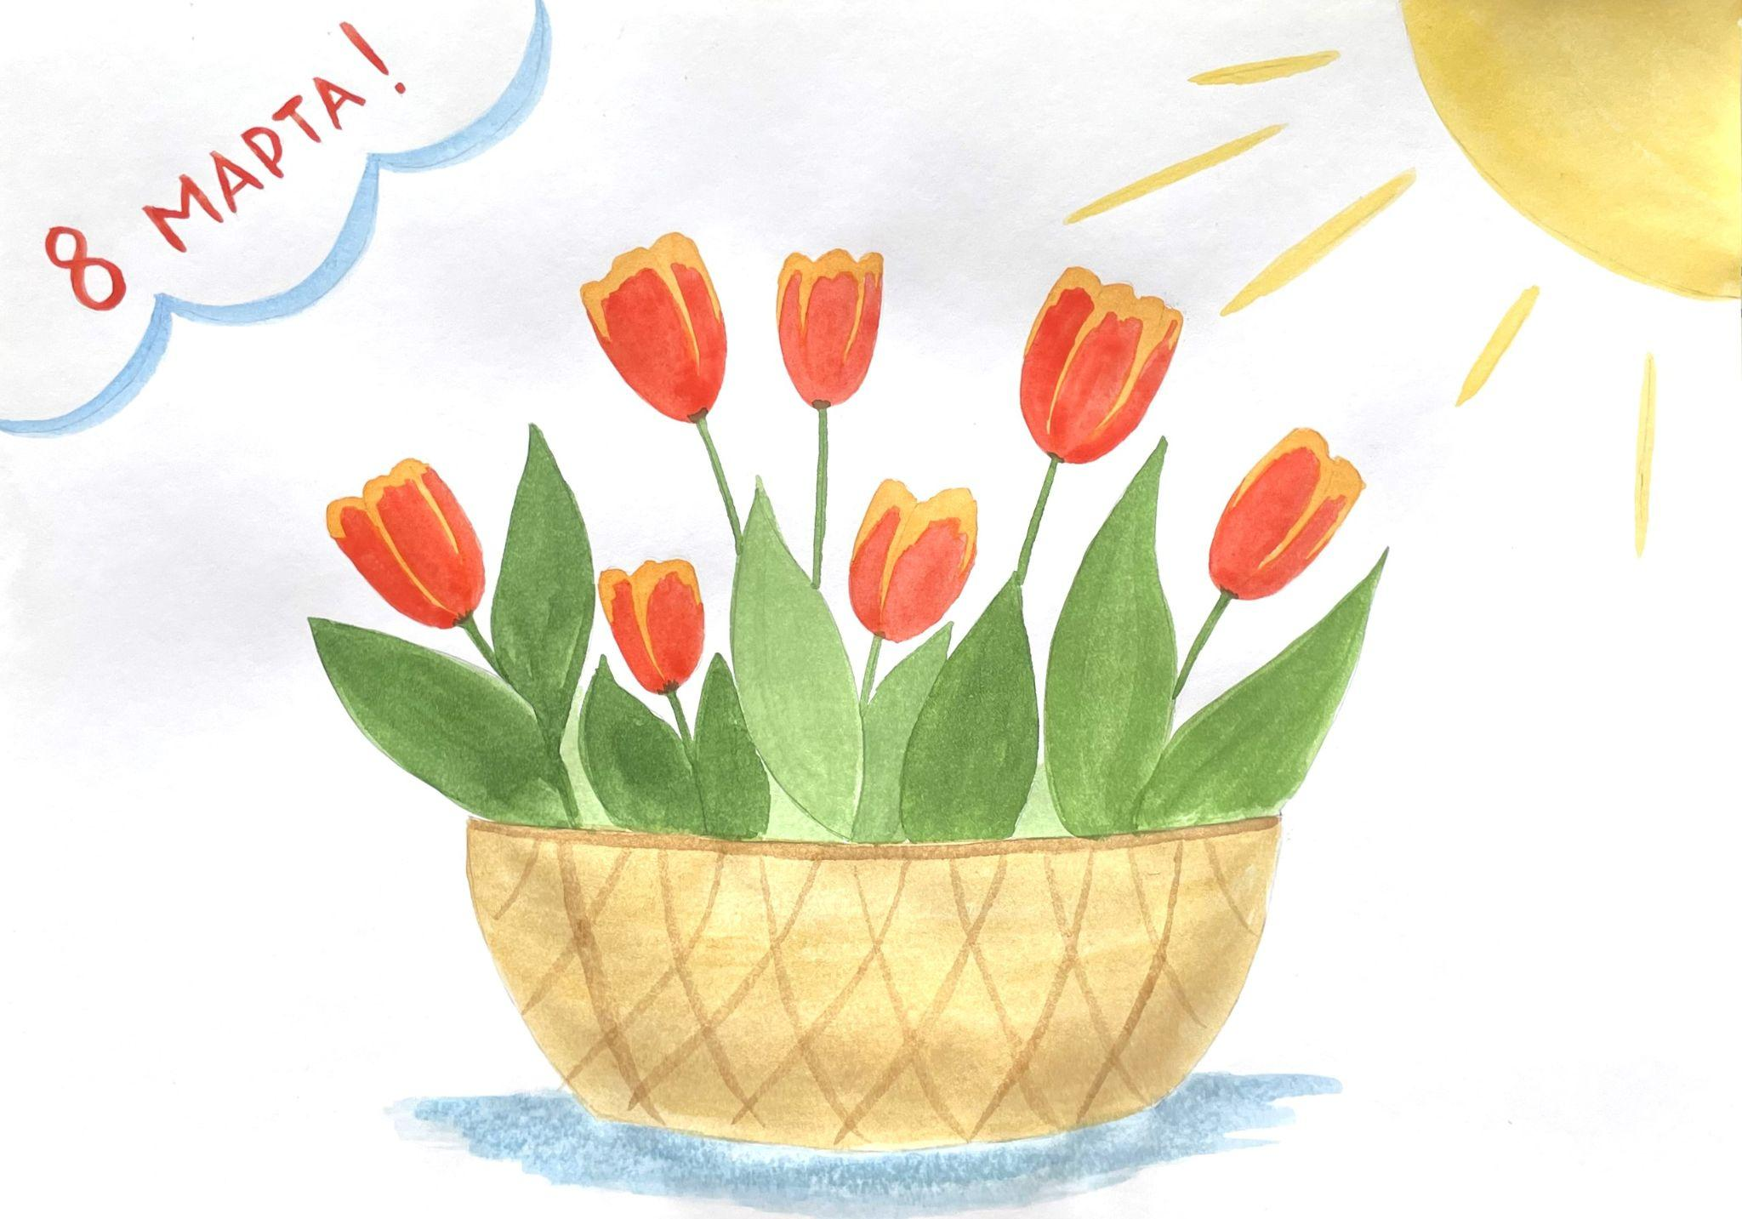
Рисуем
к 8 марта!
Мастер-класс
для детей

Slide 2
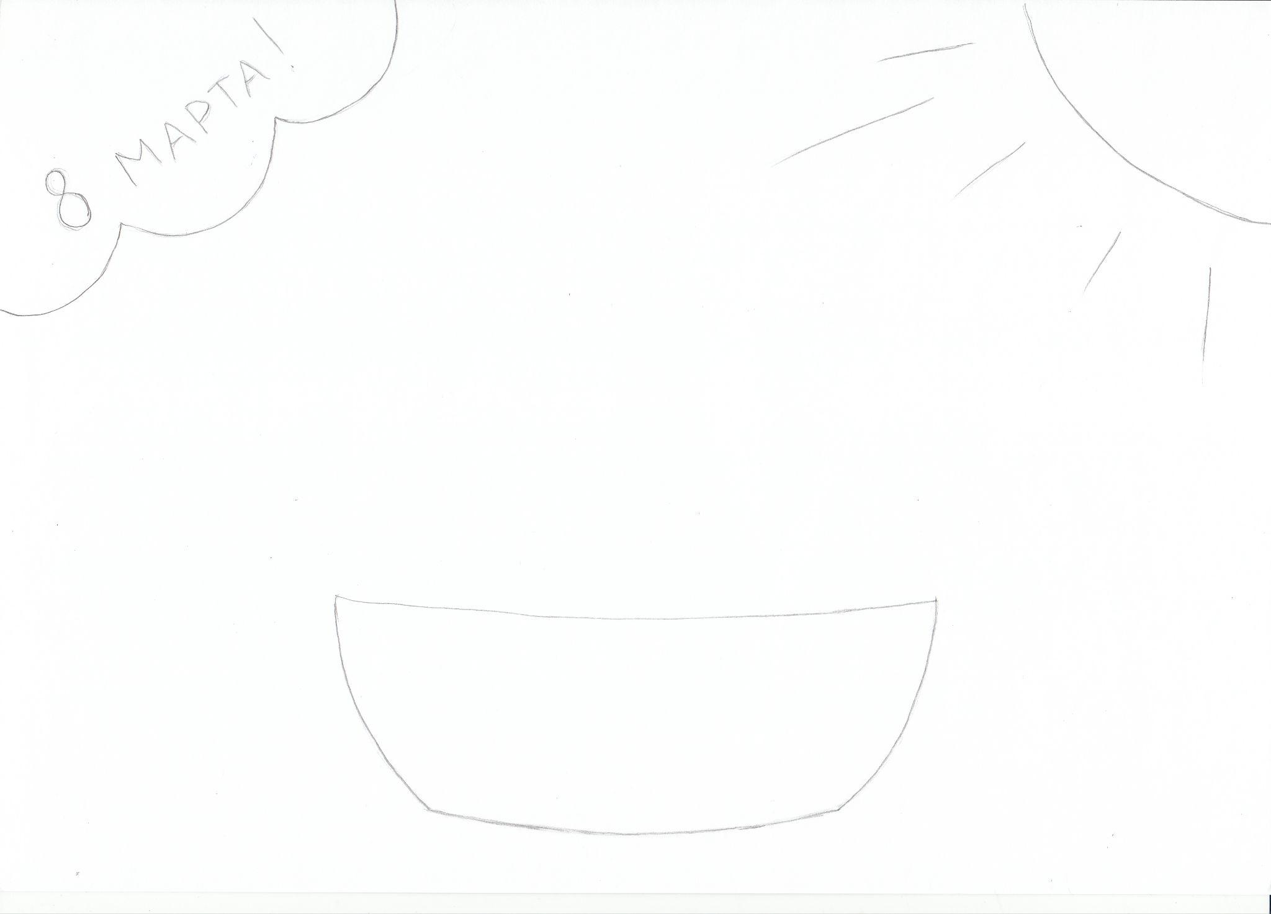
Карандашный набросок
Нарисуйте солнце, облако и корзинку.

Slide 3
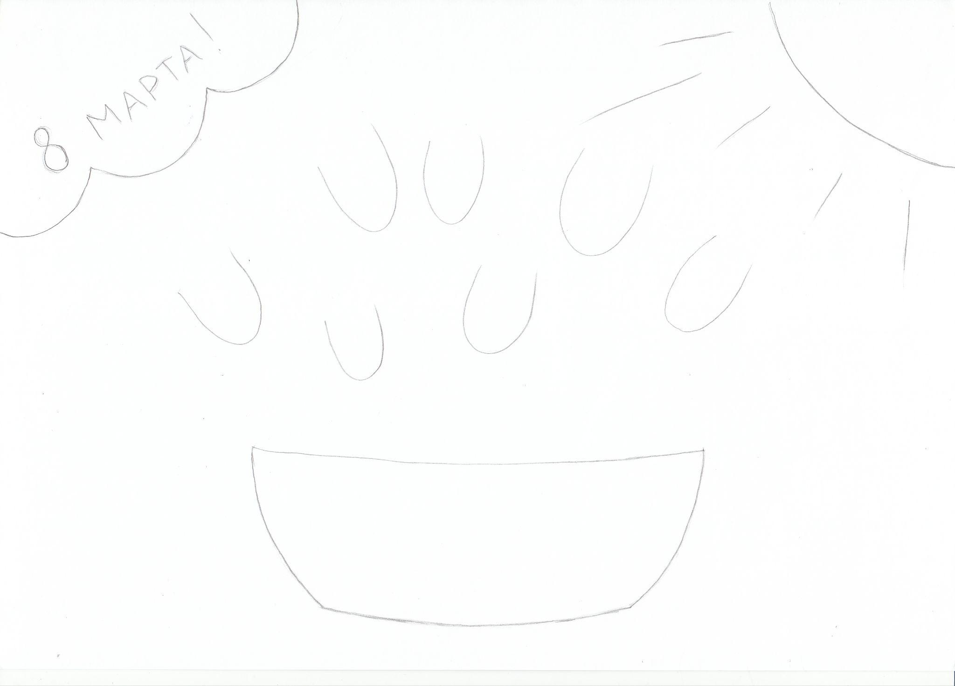
Карандашный набросок
7 бутонов тюльпанов старайтесь расположить вдоль воображаемой дуги (пунктирная линия на фото).

Slide 4
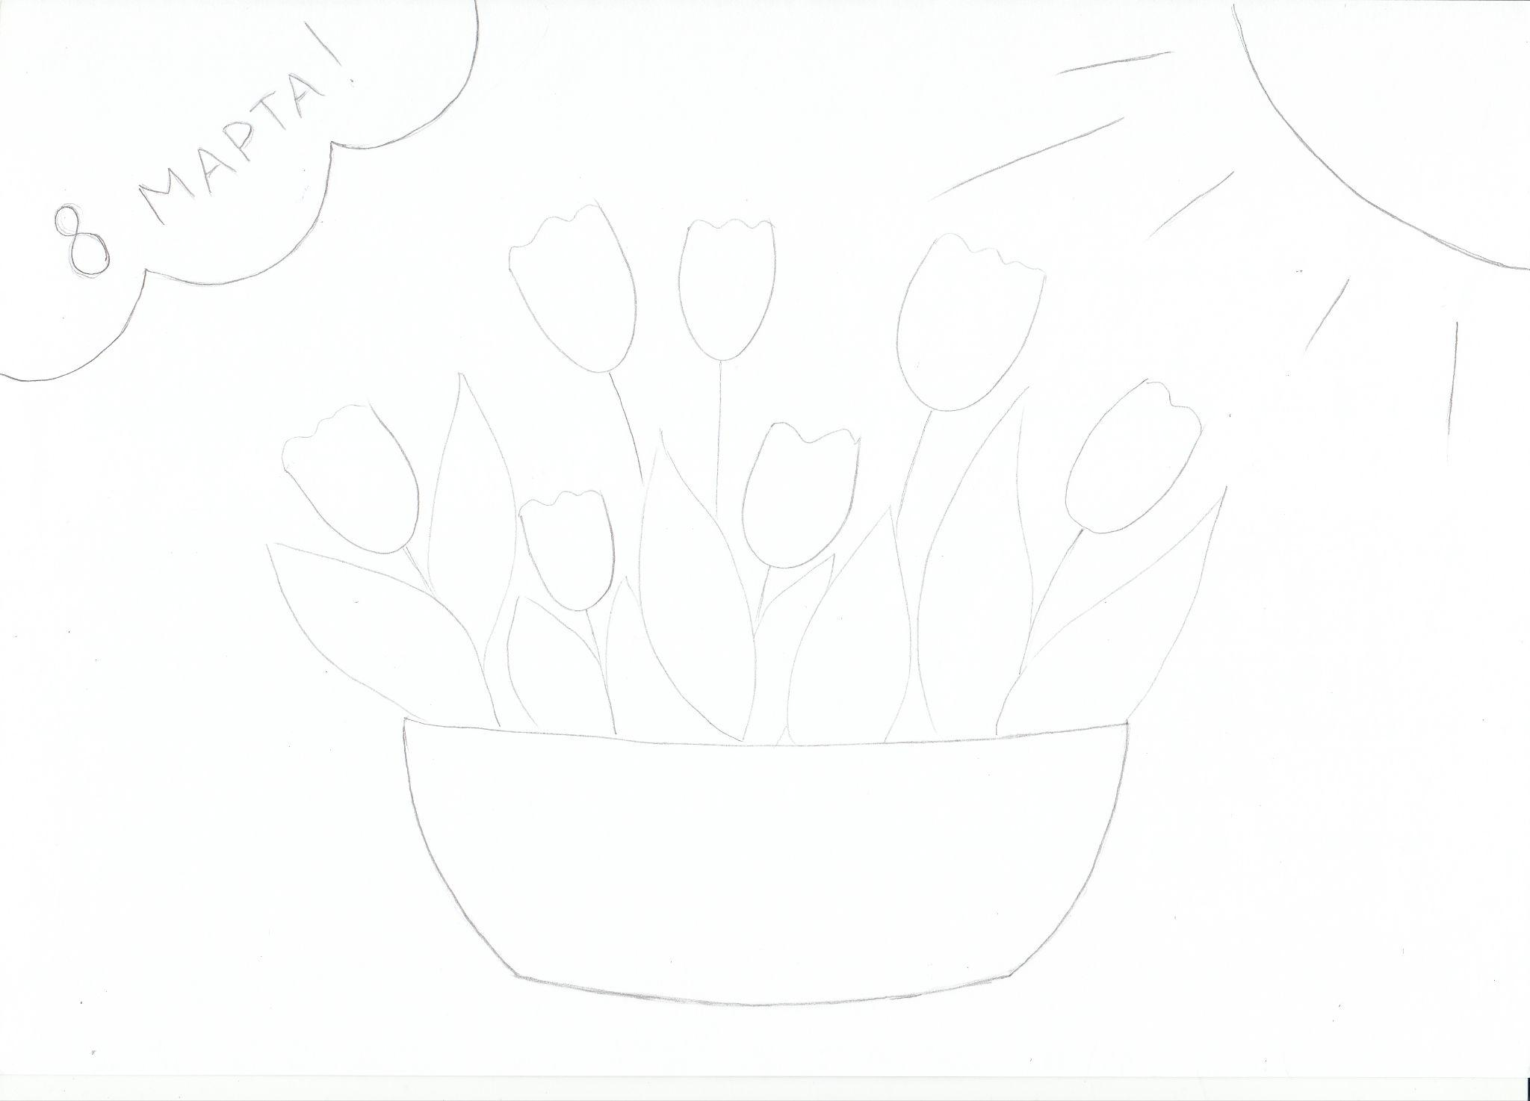
Карандашный набросок
Нарисуйте волнистый край у бутонов, стебли и листья тюльпанов.

Slide 5
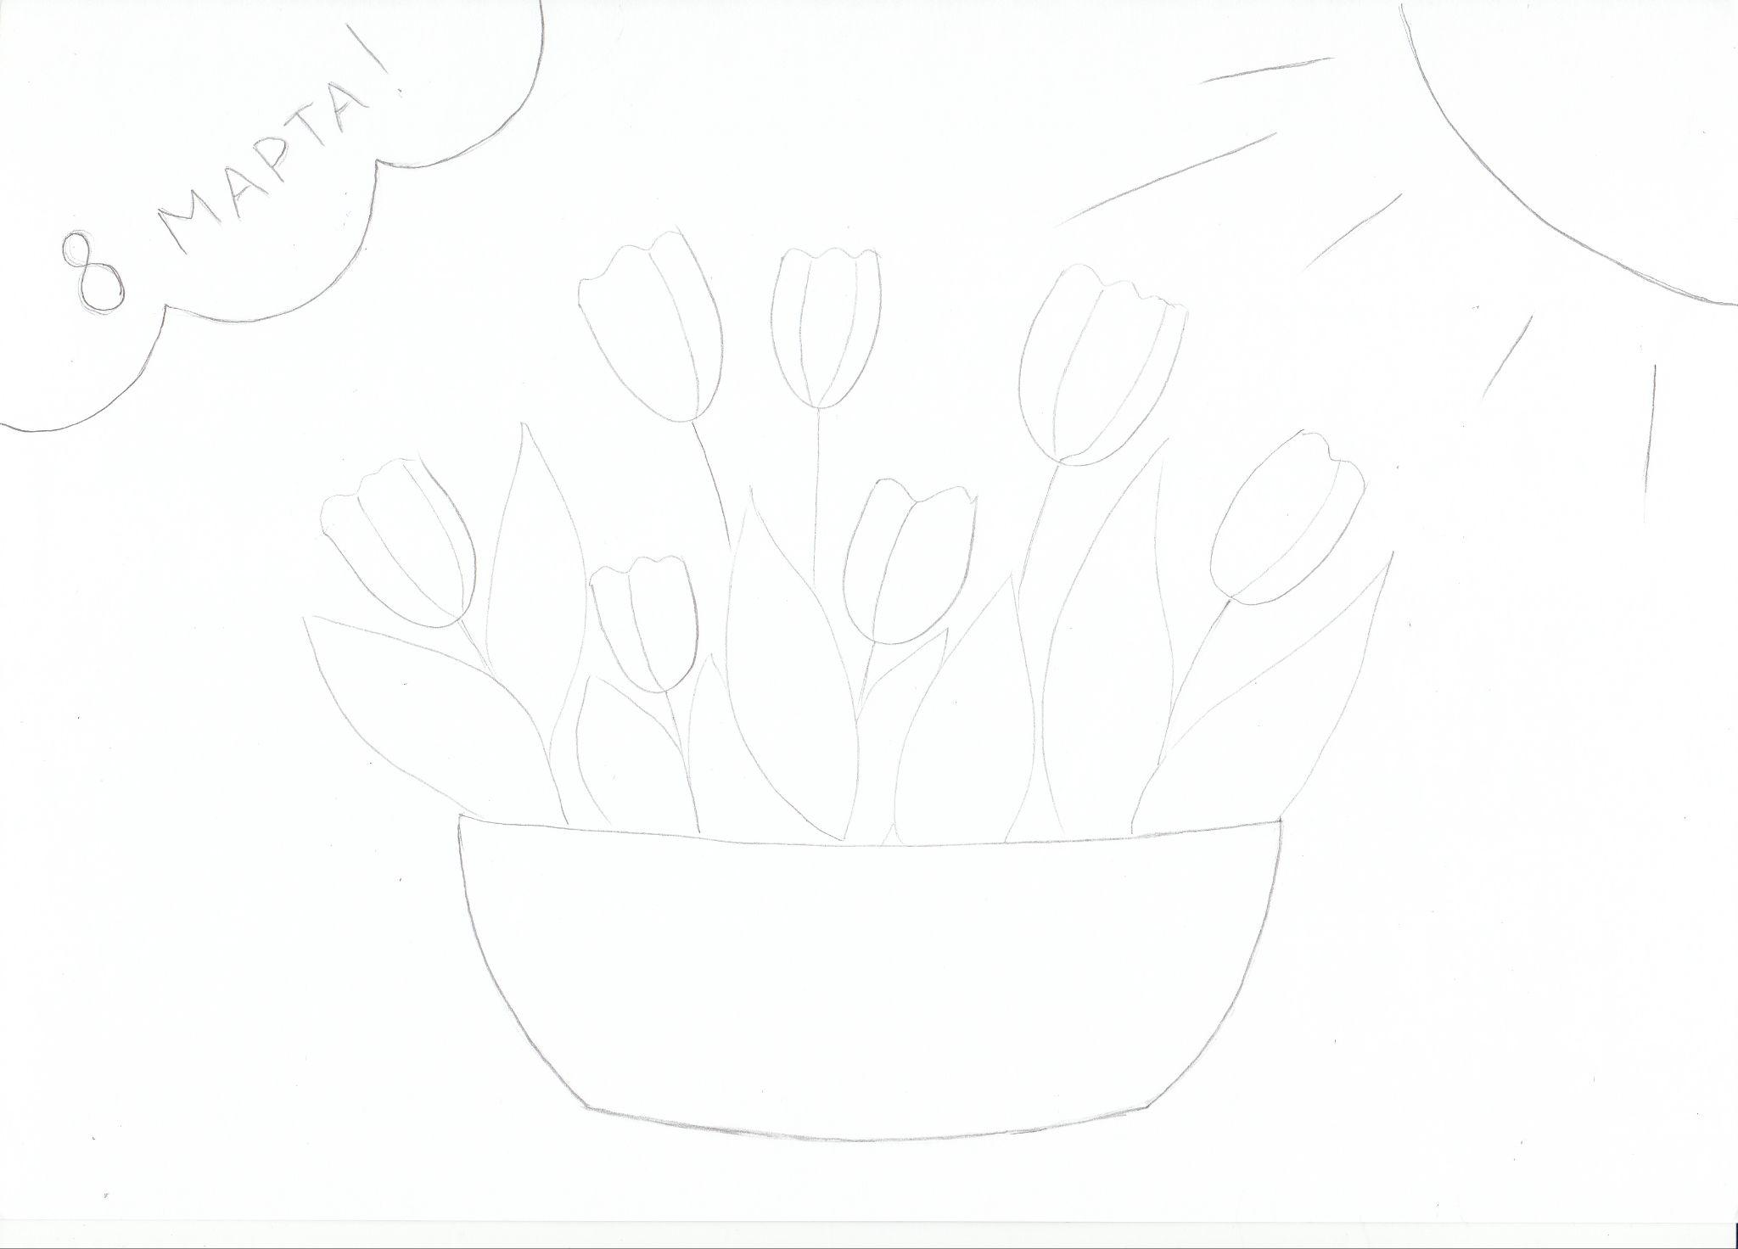
Карандашный набросок
На головках цветов нарисуйте лепестки, проведя одну или две плавные линии.

Slide 6
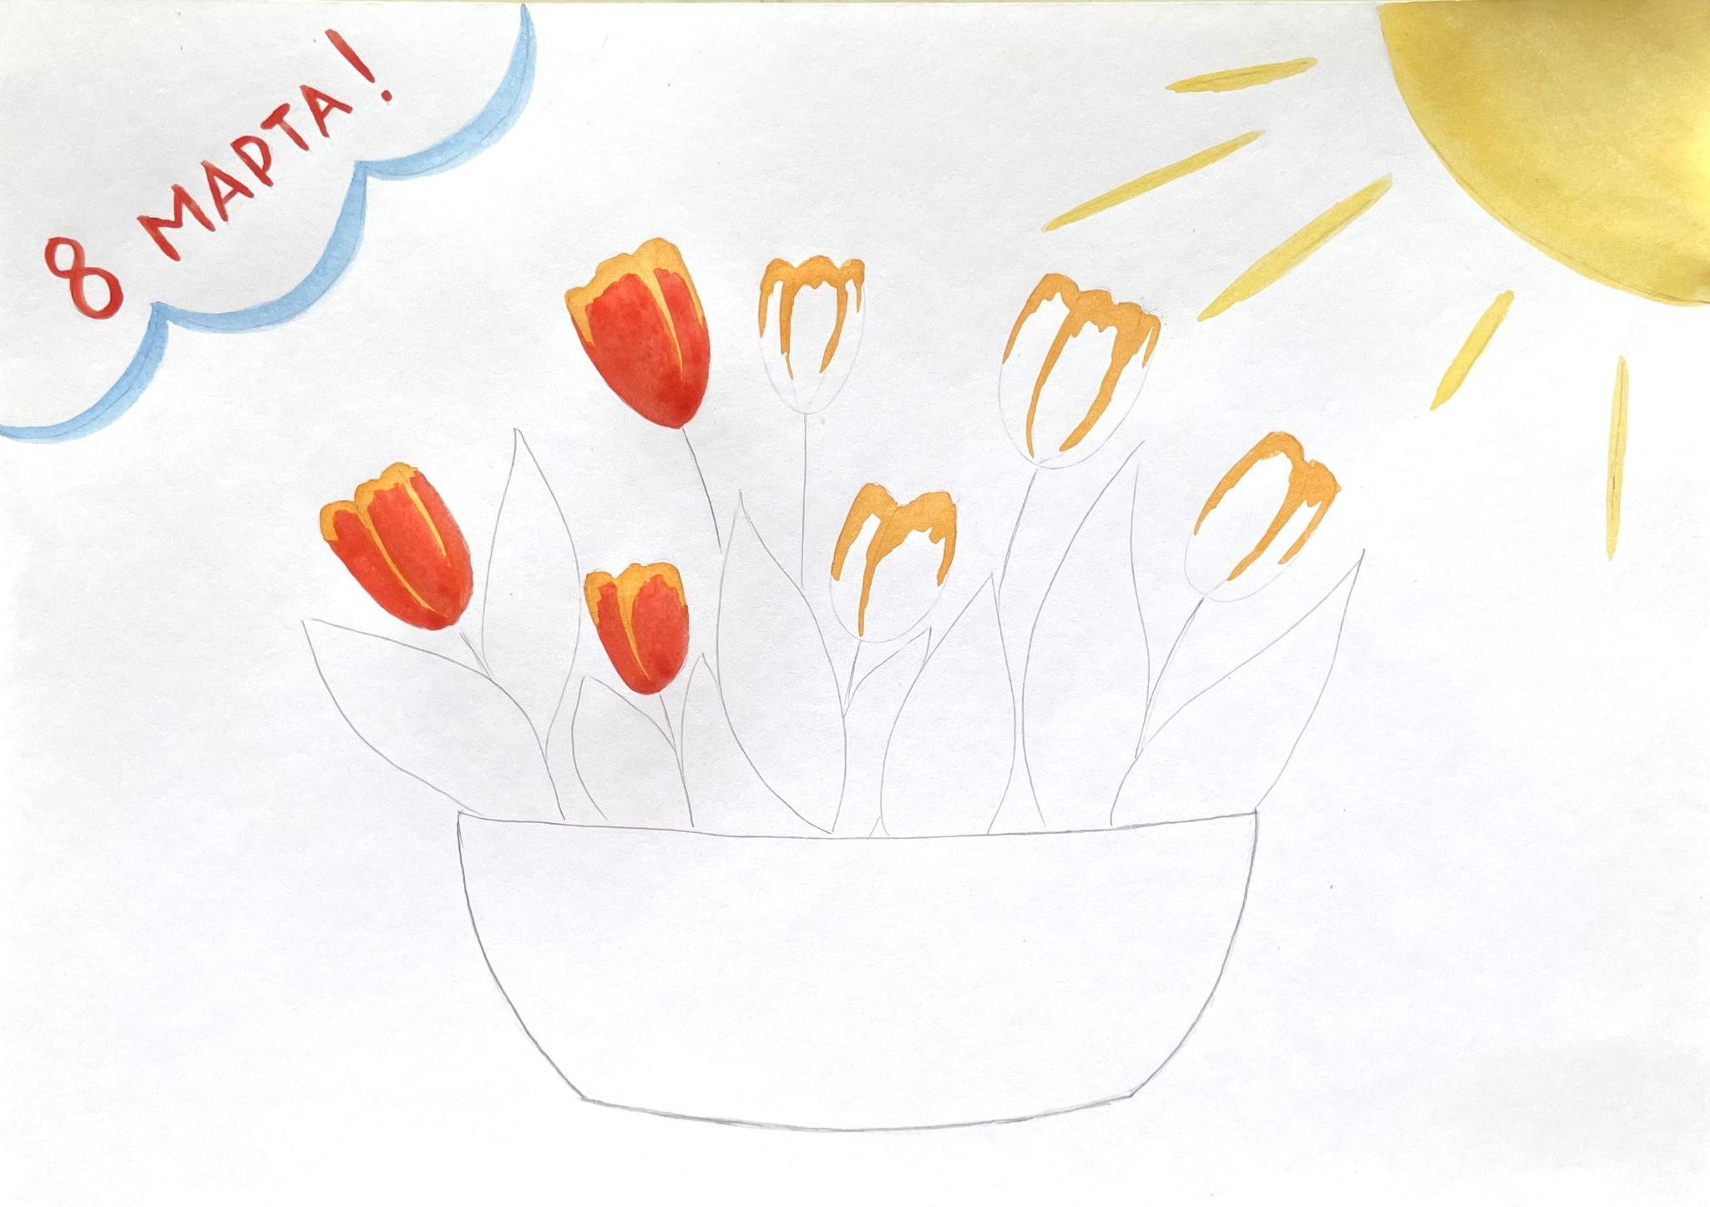
Раскрашиваем
Сделайте надпись на облаке, раскрасьте солнце и тюльпаны.
На нашем рисунке тюльпаны огненно-красные, поэтому мы сначала оранжевой краской наметили края лепестков, а потом раскрасили бутоны красной краской.

Slide 7
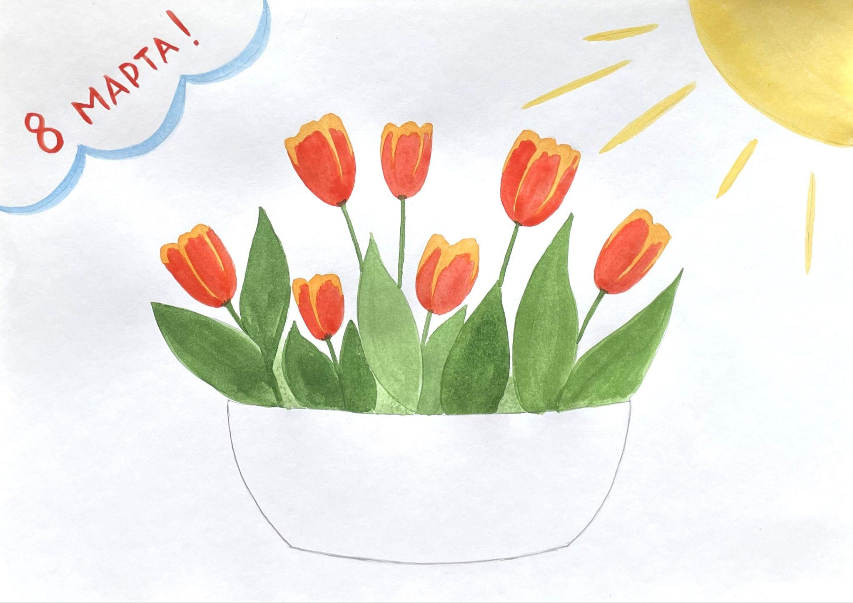
Раскрашиваем
Зелёным цветом закрашиваем стебли и листья. Пусть оттенки листьев различаются: одни будут темнее, а другие - светлее.
Свободные промежутки между листьями можно закрасить светло-зелёным цветом.

Slide 8
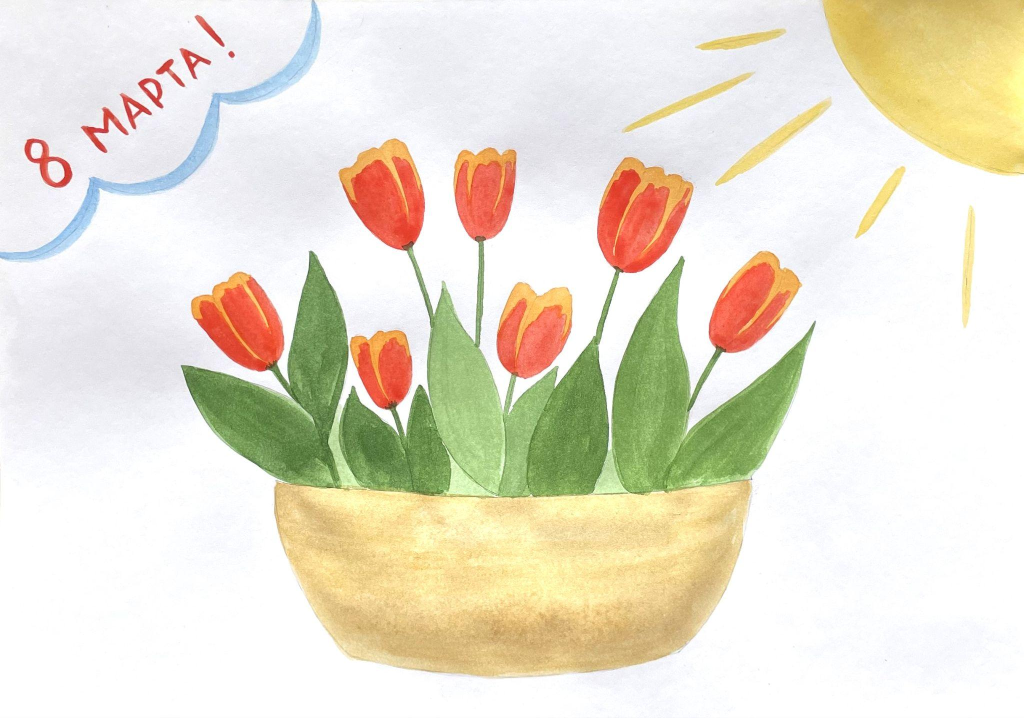
Раскрашиваем
Светлым коричневым цветом раскрасьте корзинку.

Slide 9
Раскрашиваем
Тёмно-коричневым цветом покажите плетение корзинки.
Под корзинкой голубым цветом схематично изобразите тающий снег.

